Slide 1



Московский авиационный институт (Национальный исследовательский университет)
ChibiChange
ChibiChange
– интерактивный валютный рынок
Институт № 8 «Компьютерные науки и прикладная математика»
Notes:
Здравствуйте! Мы — команда разработчиков проекта ChibiChange, интерактивного валютного рынка. Этот проект был создан в рамках дисциплины 'Разработка IT-проектов на Python'.

Slide 2
Цель проекта
Создание интерактивного веб-дашборда для анализа рынка криптовалют и управления виртуальным портфелем в реальном времени.
2
Notes:
Цель нашего проекта - создание интерактивного веб-дашборда для анализа криптовалют и управления виртуальным портфелем в реальном времени.

Slide 3
Задачи проекта
Получение и отображение данных
Управление пользователями
Виртуальный портфель
Уведомления
Хранение данных
3
Notes:
При создании сайта мы сфокусировались на нескольких ключевых задачах:
Получение и отображение данных: Автоматически парсить Binance (например, Bitcoin) каждые 5 минут. Показать графики изменений цен с медианой, выбросами, средним значением.
Управление пользователями: Регистрация, вход, персонализация UI (цветовые схемы, включая для дальтоников).
Виртуальный портфель: Пользователи могут покупать и продавать криптовалюты, отслеживать баланс, состав и стоимость своего портфеля.
Уведомления: Отправка оповещений (Telegram/почта) о ценах на криптовалюты или значительных изменениях стоимости портфеля.
Хранение данных: Использование SQLite для всех пользовательских данных и портфелей.

Slide 4




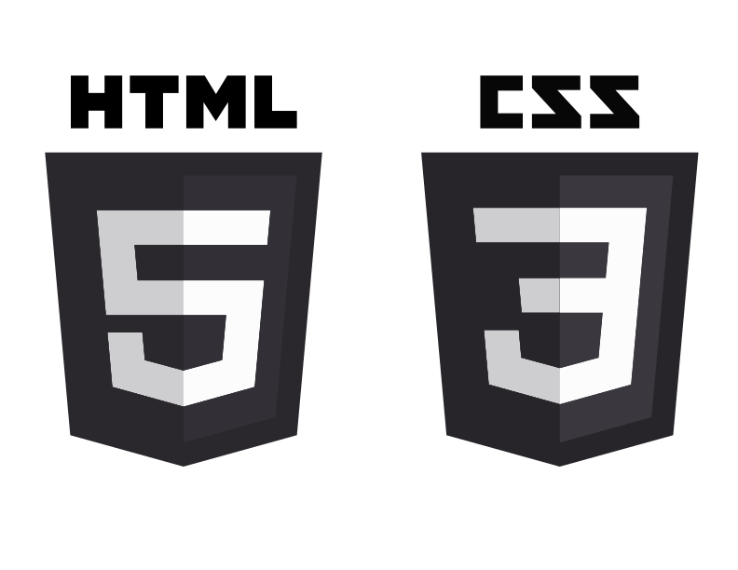




Архитектура сайта
Источник данных
Серверная часть
Парсинг данных
Binance API
Graph builder service
HTTP-запрос
Клиентская часть
prices.db
[front]
HTTP-ответ
user data service
authentication service
Database.db
Сервис уведомлений
Уведомление
[back]
4
Notes:
Этот слайд иллюстрирует, как пользователь взаимодействует с нашим сайтом ChibiChange, и как происходит обмен данными.
Пользователь через свой браузер отправляет HTTP-запросы на наш веб-сервер.
Наш Flask-сервер обрабатывает эти запросы, используя API-роутеры для маршрутизации.
Для работы с данными приложения и портфелей пользователей, сервер обращается к базе данных SQLite через ORM (SQLAlchemy).
Помимо этого, наше приложение постоянно взаимодействует с внешним источником данных - binance API, для получения актуальных курсов валют.
После обработки запроса и получения всех необходимых данных, сервер формирует HTTP-ответ, который возвращается в браузер пользователя для отображения.
Также у нас реализована система уведомлений, которая позволяет отправлять информацию о курсах или изменениях портфеля пользователям через Telegram или электронную почту.

Slide 5

Данные проекта
Источники данных:
Хранение данных:
Пользователь
prices.db
Binance API
Database.db
5
Notes:
Источники данных:
Биржа Binance: API для получения актуальных курсов криптовалют (Bitcoin и др.).
Входные данные пользователя: Информация о регистрациях, аутентификации, операциях с портфелем (покупка/продажа).
Типы данных:
Рыночные данные: Цена (цена открытия, закрытия, High/Low), объем, временные метки.
Пользовательские данные: Хеши паролей, email/логин, баланс, состав портфеля (криптовалюта, количество, цена покупки/продажи, дата).
Хранение:
prices.db (SQLite): Хранение исторических рыночных данных для быстрого построения графиков за выбранные периоды.
Database.db (SQLite): Хранение пользовательских аккаунтов, данных портфелей, истории транзакций и настроек уведомлений.
Обновление данных: Автоматический парсинг Binance каждые 5 минут.

Slide 6
Модели портфеля и графиков
Данные портфеля
Расчет текущей стоимости
Расчет прибыли/убытка
Медиана
Среднее значение
Выбросы
6

Slide 7
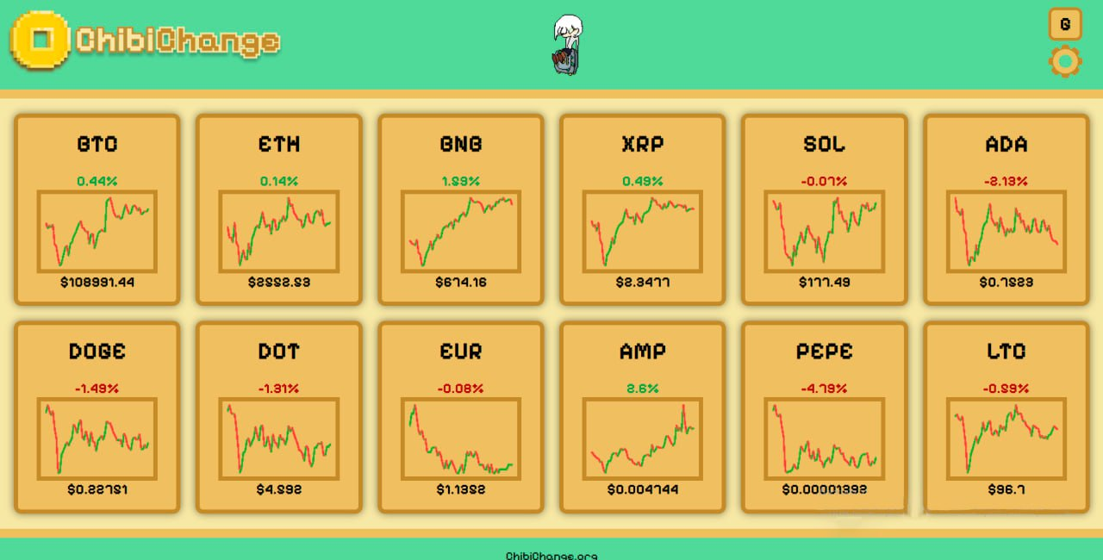
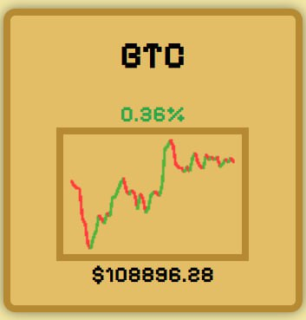
Внешний вид
7
Notes:
На этом слайде мы видим ChibiChange 'снаружи' — то, как его видит пользователь. Это наш интерактивный дашборд. Здесь представлены актуальные курсы различных валют, таких как Bitcoin, Ethereum, и многие другие. Каждая карточка, как вы видите на увеличенном фрагменте, отображает текущий курс, процент изменения и мини-график динамики. Данные на сайте обновляются каждые 5 минут, обеспечивая пользователей самой свежей информацией для принятия решений.

Slide 8
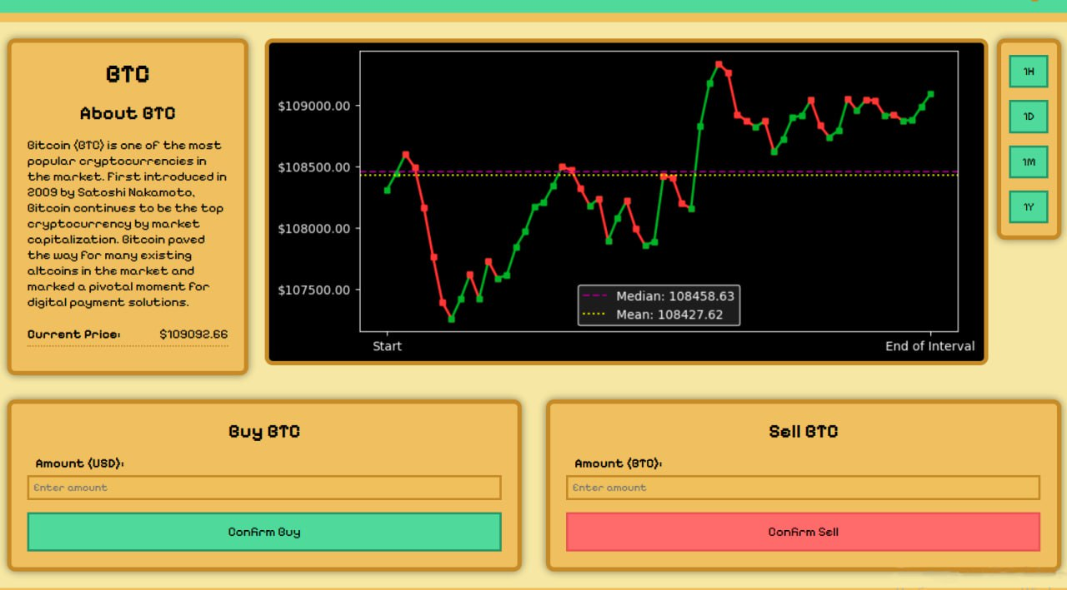
Внешний вид
8
Notes:
На этом слайде мы видим ChibiChange 'снаружи' — то, как его видит пользователь. Это наш интерактивный дашборд. Здесь представлены актуальные курсы различных валют, таких как Bitcoin, Ethereum, и многие другие. Каждая карточка, как вы видите на увеличенном фрагменте, отображает текущий курс, процент изменения и мини-график динамики. Данные на сайте обновляются каждые 5 минут, обеспечивая пользователей самой свежей информацией для принятия решений.

Slide 9
Результаты работы
Интерактивный дашборд
Надежное хранение всех данных
Система управления учетными записями
Автоматическое получение и визуализация данных
Функции составления и управления инвестиционным портфелем
Система уведомлений
9

Slide 10
Возможное развитие
Новые биржи, активы (акции, товары)
Автоматизация, бэктестинг
Обмен портфелями, аналитика
Доступность на iOS/Android
Интеграция с биржами для проведения транзакций
10
Notes:
Во-первых, это расширение функционала. Мы можем добавить поддержку больше бирж и новых типов активов, таких как акции или товары, чтобы охватить более широкий рынок. Также возможно внедрение инструментов для создания и тестирования торговых стратегий, что позволит пользователям автоматизировать свои инвестиции. Мы можем подумать о социальных функциях, позволяющих пользователям обмениваться идеями или анализировать портфели друг друга. И, конечно, логичным шагом будет разработка мобильного приложения для iOS и Android для максимальной доступности.
Также возможно внедрение инструментов для создания и тестирования торговых стратегий. И, что крайне важно, в перспективе мы видим возможность интеграции с реальными биржами, чтобы наш дашборд превратился из инструмента анализа и виртуального портфеля в полноценную платформу для реальной торговли — пользователи смогут не только отслеживать, но и непосредственно совершать транзакции на рынке.

Slide 11

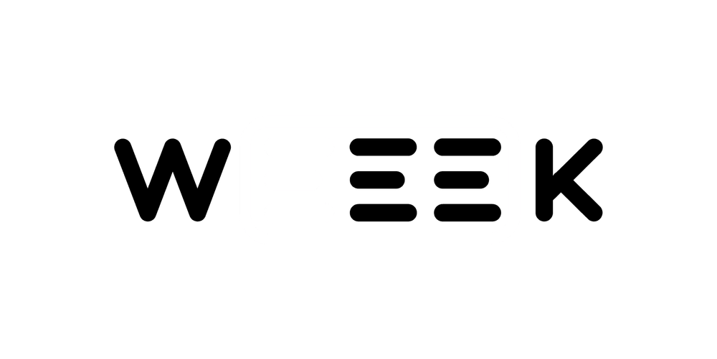

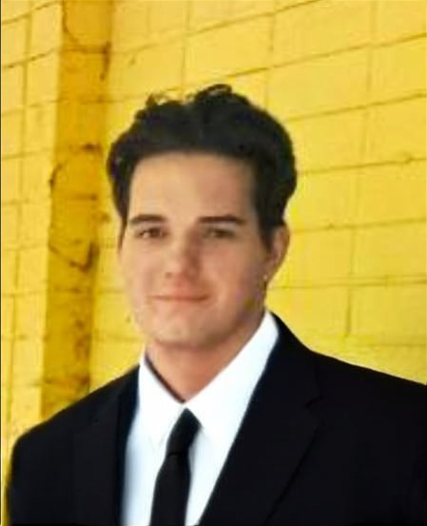
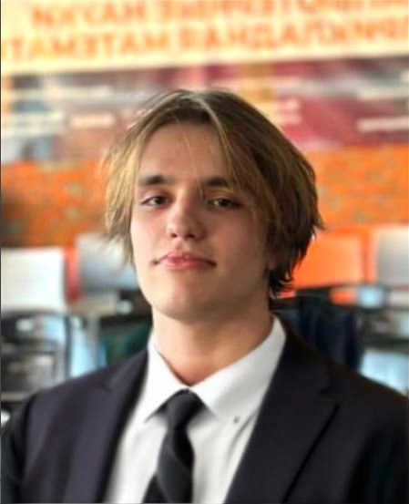
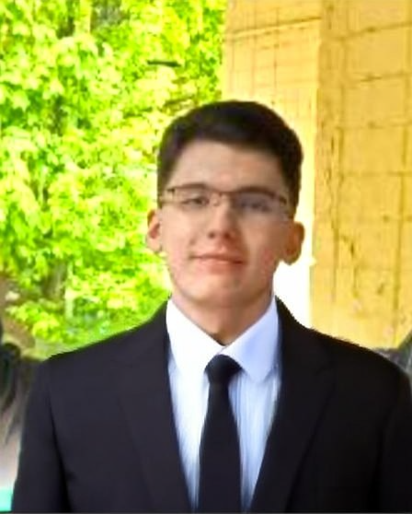
Команда проекта
Федосов Д.А. Брежнев Г.О. Степанов Д.И. Сучков В.С.
11
Notes:
Наша команда состоит из четырех человек:
Федосов Д.А., наш тимлид, который координировал всю работу.
Брежнев Г.О., наш бэкенд-разработчик, отвечавший за серверную логику и взаимодействие с данными.
Степанов Д.И., фронтенд-разработчик, создававший пользовательский интерфейс.
И Сучков В.С., фуллстек-разработчик, который работал как с фронтендом, так и с бэкендом.
Для эффективной коммуникации и управления задачами мы активно использовали WEEEK и Telegram.

Slide 12
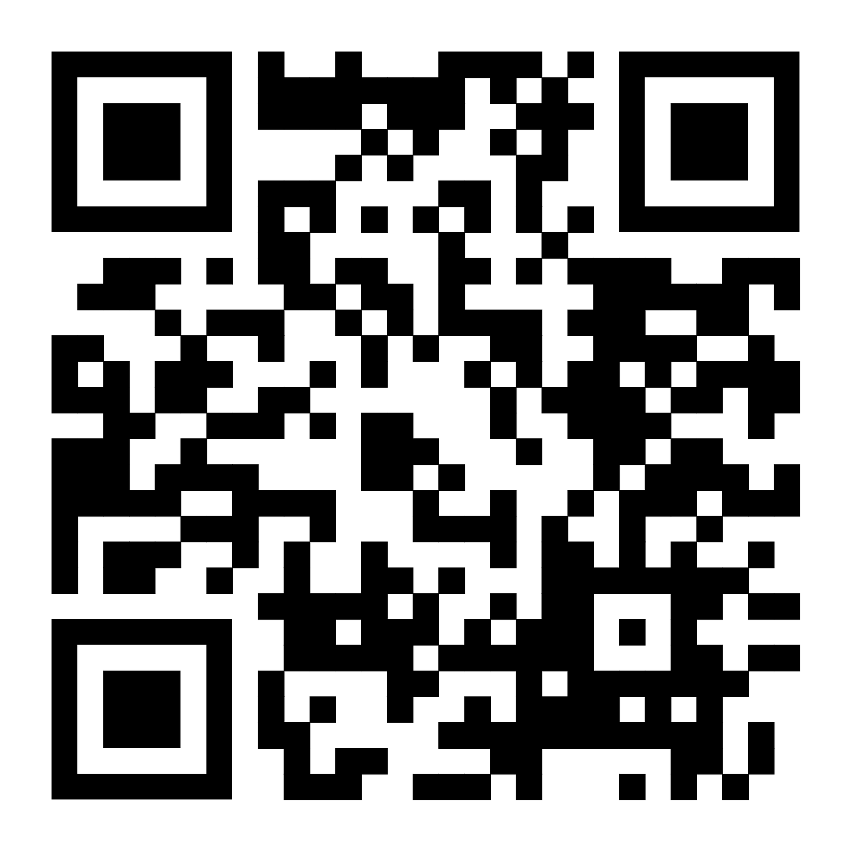
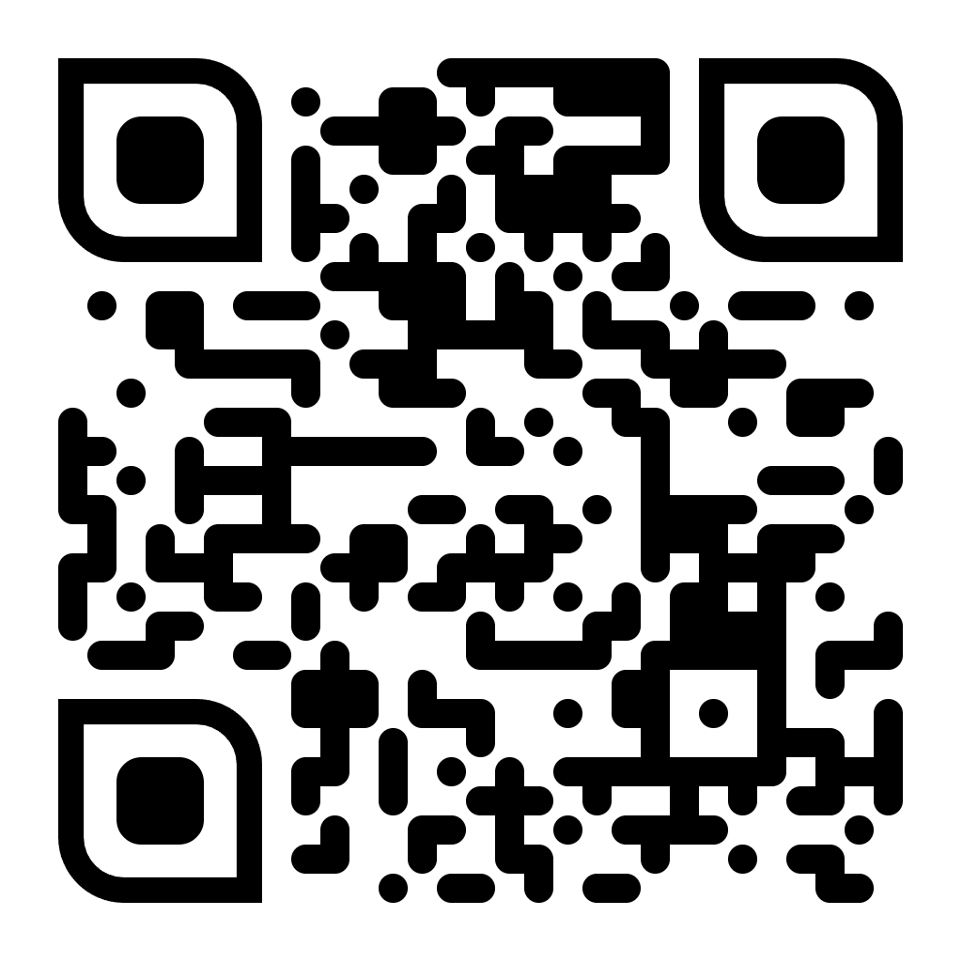
Ссылки на материалы проекта
GitHub Сайт
12

